Slide 1
과목_학년학기_단원 | suh_0601_06
차시명 | 02 직육면체의 부피를 비교해 볼까요
파일명 | suh_0601_06_0002
검토 | 담당
 | 김윤희
문서 HISTORY
번호 | 버전 | 문서 작성일 | 내용 비고 | 작성자 (내선번호) | 검토자
1 | V 1.0 | 2022.02.17 | 문서 발생 | 백지수
2 | V 2.0 | 2022.03.23 | 1차 검수 및 문서 수정 |  | 김윤희
3
4
5
6
7
8
9
10
11

Slide 2
학습 단계 | 자료명 | 프레임 수 | 교과서 정보 | 파일명 | 자료 형태
도입 | [생각 열기] 그림 살펴보기 | 1 | 수학 118쪽, 수학 익힘 78~79쪽 | suh_0601_06_0002_101_1.html | Html5
 | 이번 시간에 배울 내용 | 1 |  | suh_0601_06_0002_102_1.html | Html5
전개 | [활동 1] 과자 상자의 부피 비교하기 | 1 | 수학 118쪽, 수학 익힘 78~79쪽 | suh_0601_06_0002_201_1.html | Html5
 | [활동 2] 임의 단위를 이용하여 상자의 부피 비교하기 | 1 | 수학 119쪽, 수학 익힘 78~79쪽 | suh_0601_06_0002_202_1.html | Html5
 | [활동 3] 쌓기나무를 사용하여 직육면체의 부피 비교하기 | 1 | 수학 119쪽, 수학 익힘 78~79쪽 | suh_0601_06_0002_203_1.html | Html5
정 리 | 핵심 정리 | 1 |  | suh_0601_06_0002_301_1.html | Html5
 | 다음 시간에 배울 내용 | 1 |  | suh_0601_06_0002_302_1.html | Html5
평 가 | 확인 문제 | 1 |  | suh_0601_06_0002_401_1.html | Html5
보 충 | 이런 활동을 할 수 있어요 | 1 |  | suh_0601_06_0002_501_1.html | Html5
총 프레임 수 |  | 9

Slide 3
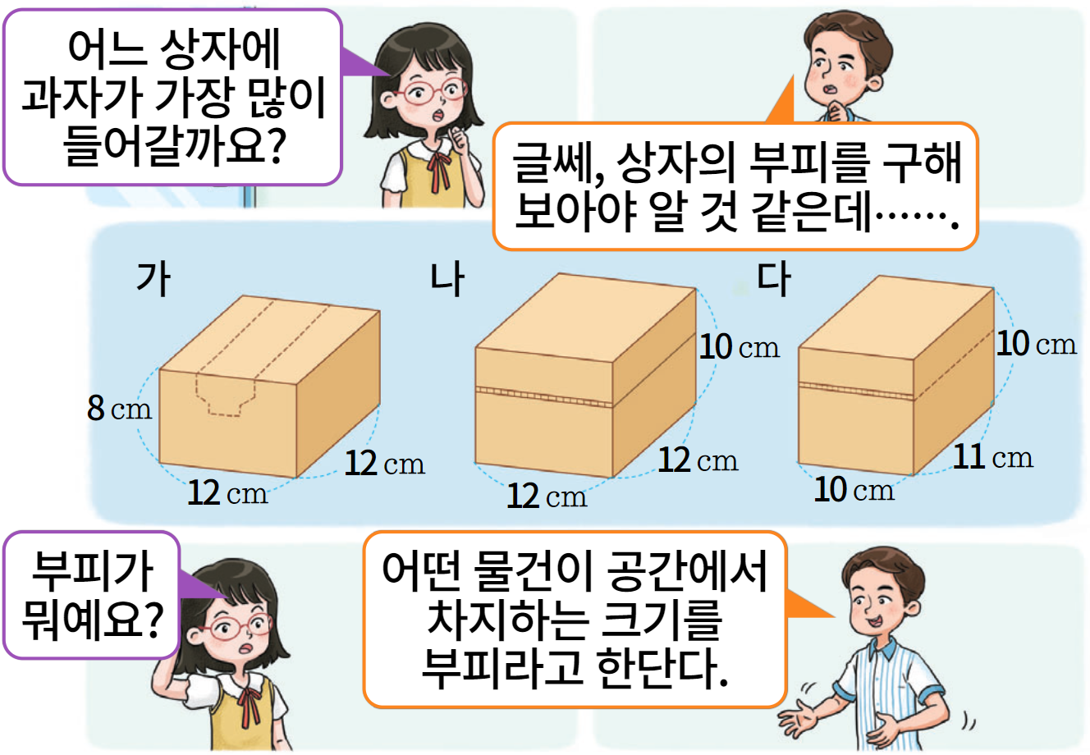




6-1
6. 직육면체의 부피와 겉넓이
suh_0601_06_0002_101_1
02 직육면체의 부피를 비교해 볼까요
다음 그림의 상황에 대하여 이야기해 봅시다.
Θ Description & Function
#1
물음 1
물음 2
탭 이벤트
확대 버튼 및 풀 팝업창(다음 슬라이드)
답 칸 클릭하면 답 나타남. 정답 확인 버튼은 정답 가리기로 토글 됨.
소리 재생바 삽입
-내레이션은 기존 개발물 그대로 사용.
부피는 무엇인가요?
#2
어떤 물건이 공간에서 차지하는 크기를 부피라고 합니다.
#3
#4

Slide 4

6-1
6. 직육면체의 부피와 겉넓이
suh_0601_06_0002_101_1
02 직육면체의 부피를 비교해 볼까요
#1
Θ Description & Function
#2
<확대 버튼 클릭 시 나타나는 화면>
기존 개발물의 그림을 최대한 크게 넣어주세요.
말풍선 디자인 수정해주세요.
#2
#2
#2

Slide 5
6-1
6. 직육면체의 부피와 겉넓이
suh_0601_06_0002_101_1
02 직육면체의 부피를 비교해 볼까요
다음 그림의 상황에 대하여 이야기해 봅시다.
Θ Description & Function
#1
물음 1
물음 2
탭 이벤트
확대 버튼 및 풀 팝업창(다음 슬라이드)
답 칸 클릭하면 답 나타남. 정답 확인 버튼은 정답 가리기로 토글 됨.
소리 재생바 삽입
-내레이션은 기존 개발물 그대로 사용.
어느 상자의 부피가 가장 클까요?
#2
나가 가장 클 것 같습니다.
#3
#4

Slide 6
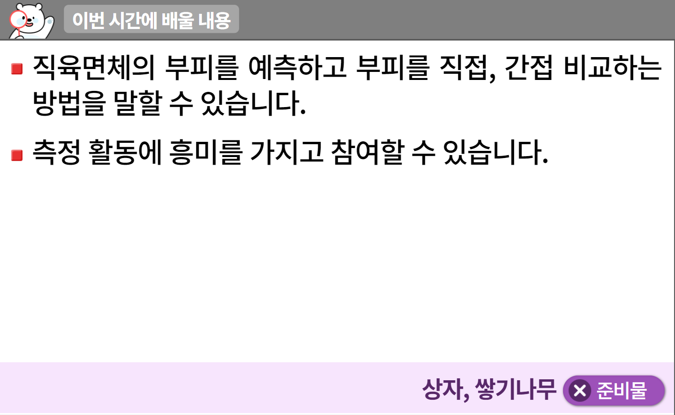

6-1
6. 직육면체의 부피와 겉넓이
suh_0601_06_0002_102_1
02 직육면체의 부피를 비교해 볼까요
수정사항
1 | 이번 시간에는 무엇을 배울까요 페이지 디자인 수정
2 | 준비물 약물 및 팝업박스 디자인 수정 (비고 참고)
3
4
5
1
2

Slide 7

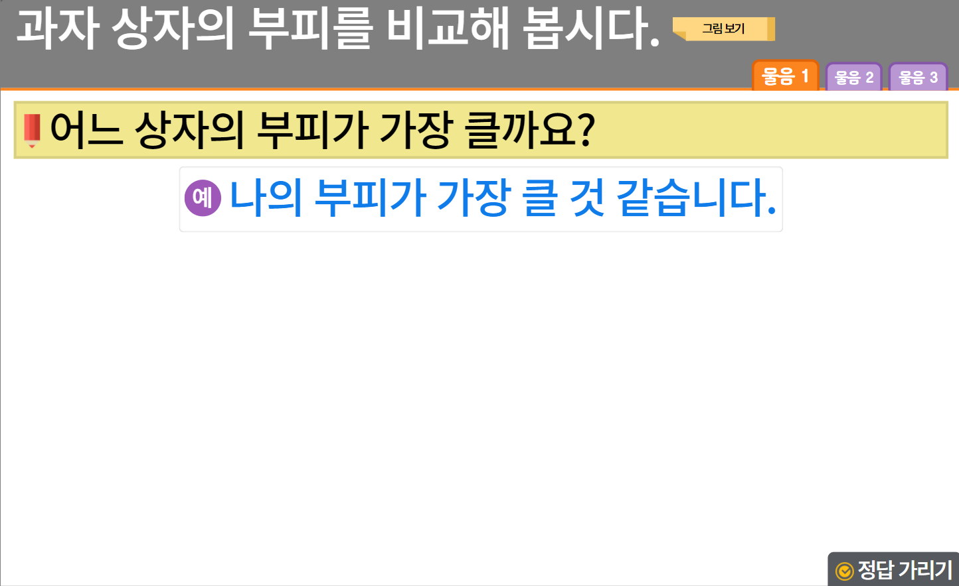

6-1
6. 직육면체의 부피와 겉넓이
suh_0601_06_0002_201_1
02 직육면체의 부피를 비교해 볼까요
수정사항
1 | 대발문 앞 연필 아이콘 추가
2 | 그림 보기 버튼 삭제
3 | 소발문 앞 블릿 수정
4 | 예 약물 디자인 수정
5 | 정답확인 버튼 디자인 수정 정답 확인 > 정답 가리기로 토글됨.
6 | 소발문과 답박스 사이에 101_1 파일의 그림 중 가운데 상자 부분만 잘라서 넣어주세요.
1
2
3
4
6
5

Slide 8
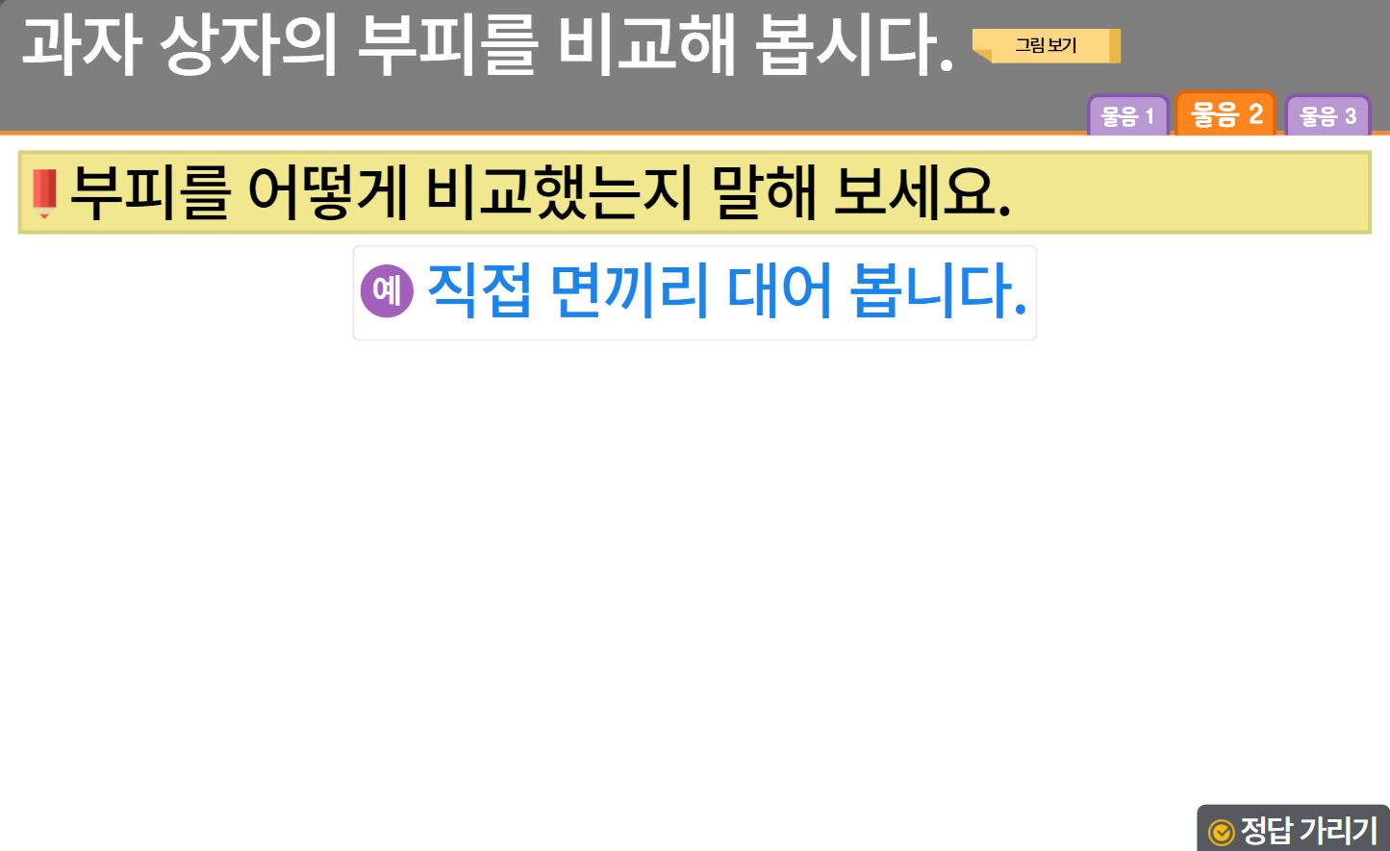
6-1
6. 직육면체의 부피와 겉넓이
suh_0601_06_0002_201_1
02 직육면체의 부피를 비교해 볼까요
수정사항
1 | 소발문 앞 블릿 수정
2 | 예 약물 디자인 수정
3 | 정답확인 버튼 디자인 수정 정답 확인 > 정답 가리기로 토글됨.
4 | 소발문과 답박스 사이에 101_1 파일의 그림 중 가운데 상자 부분만 잘라서 넣어주세요.
5
1
2
4
3

Slide 9
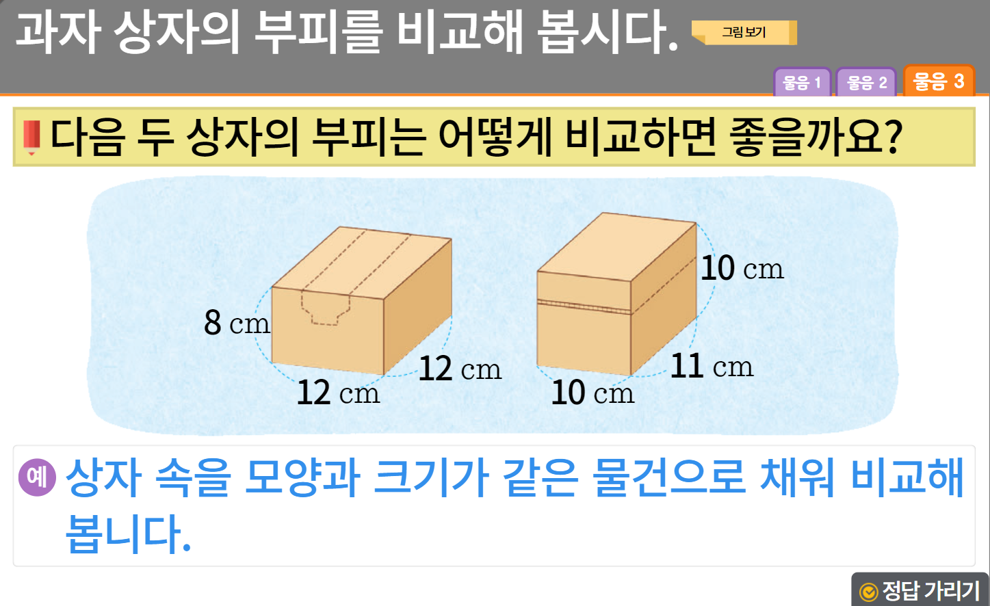
6-1
6. 직육면체의 부피와 겉넓이
suh_0601_06_0002_201_1
02 직육면체의 부피를 비교해 볼까요
수정사항
1 | 소발문 앞 블릿 수정
2 | 예 약물 디자인 수정
3 | 정답확인 버튼 디자인 수정 정답 확인 > 정답 가리기로 토글됨.
4
5
1
2
3

Slide 10
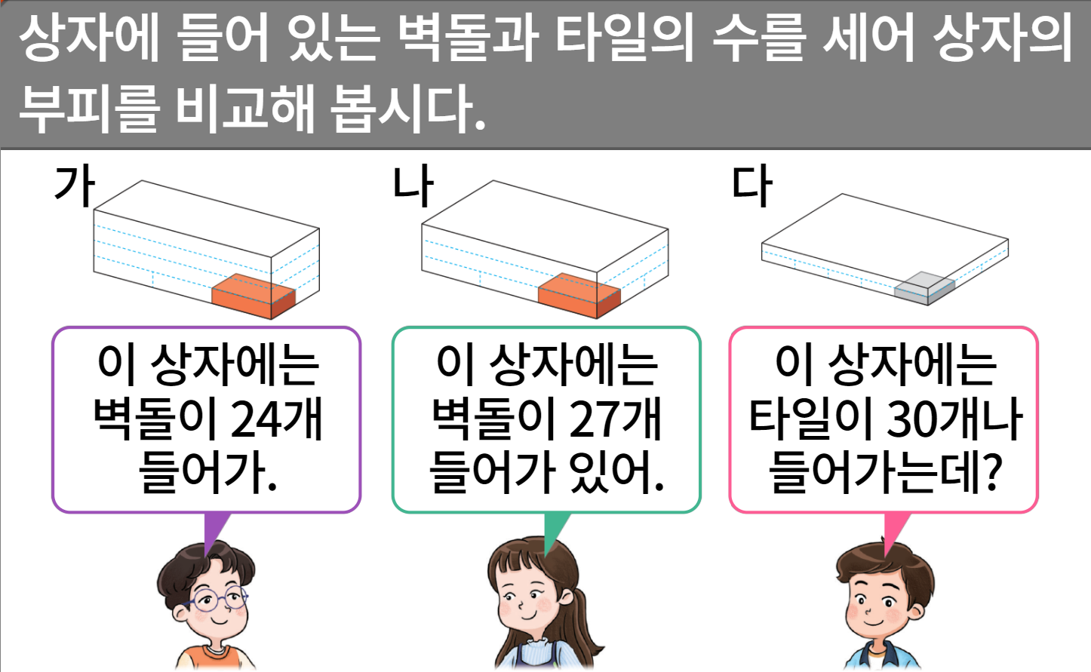

6-1
6. 직육면체의 부피와 겉넓이
suh_0601_06_0002_202_1
02 직육면체의 부피를 비교해 볼까요
수정사항
기존의 suh_0601_06_0002_202_1 과 suh_0601_06_0002_202_2 를 합쳐서 suh_0601_06_0002_202_1 로 만들어 주세요.
1 | 대발문 앞 연필 아이콘 추가
2 | 그림 탭 추가
3 | 말풍선 디자인 수정
4
5
1
2
그림
물음 1
물음 2
3

Slide 11
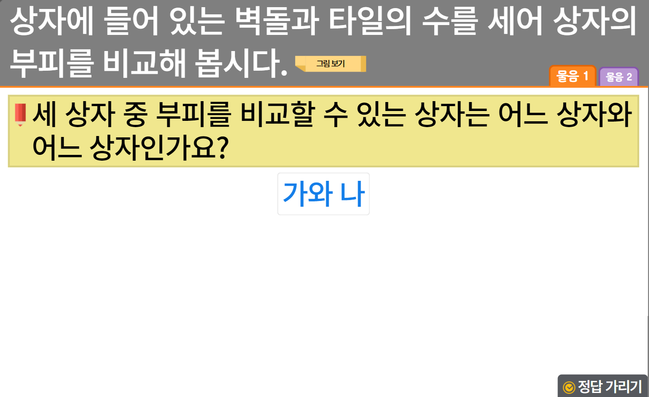
6-1
6. 직육면체의 부피와 겉넓이
suh_0601_06_0002_202_1
02 직육면체의 부피를 비교해 볼까요
수정사항
1 | 그림 보기 약물 삭제
2 | 소발문 앞 블릿 수정
3 | 정답확인 버튼 디자인 수정 정답 확인 > 정답 가리기로 토글됨.
4 | 소발문과 답박스 사이에 그림 탭의 그림 중 상자 그림만 잘라서 넣어주세요.
5
1
그림
물음 1
물음 2
2
4
3

Slide 12
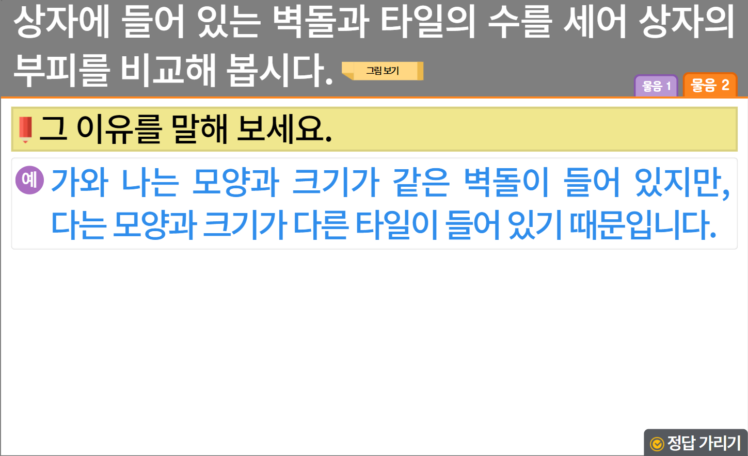
6-1
6. 직육면체의 부피와 겉넓이
suh_0601_06_0002_202_1
02 직육면체의 부피를 비교해 볼까요
수정사항
1 | 소발문 앞 블릿 수정
2 | 예 약물 디자인 수정
3 | 정답확인 버튼 디자인 수정 정답 확인 > 정답 가리기로 토글됨.
4 | 소발문과 답박스 사이에 그림 탭의 그림 중 상자 그림만 잘라서 넣어주세요.
5
그림
물음 1
물음 2
1
2
4
3

Slide 13
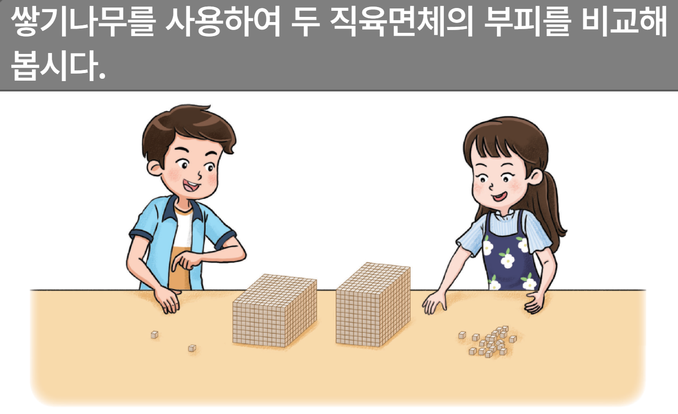
6-1
6. 직육면체의 부피와 겉넓이
suh_0601_06_0002_203_1
02 직육면체의 부피를 비교해 볼까요
수정사항
기존의 suh_0601_06_0002_203_1 과 suh_0601_06_0002_203_2 를 합쳐서 suh_0601_06_0002_203_1 로 만들어 주세요.
1 | 대발문 앞 연필 아이콘 추가
2 | 그림 탭 추가
3
4
5
1
2
그림
물음 1
물음 2

Slide 14
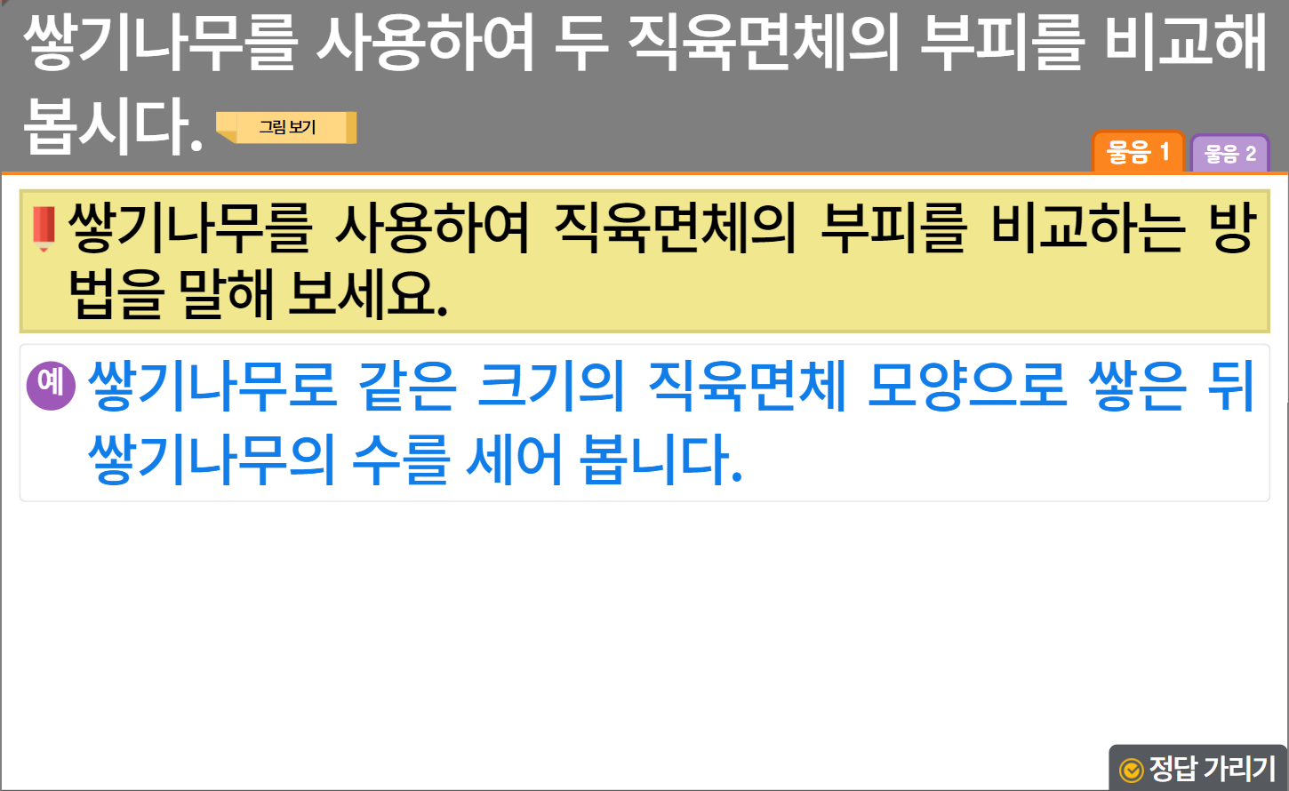
6-1
6. 직육면체의 부피와 겉넓이
suh_0601_06_0002_203_1
02 직육면체의 부피를 비교해 볼까요
수정사항
1 | 그림 보기 약물 삭제
2 | 소발문 앞 블릿 수정
3 | 예 약물 디자인 수정
4 | 정답확인 버튼 디자인 수정 정답 확인 > 정답 가리기로 토글됨.
5
1
그림
물음 1
물음 2
2
3
4

Slide 15
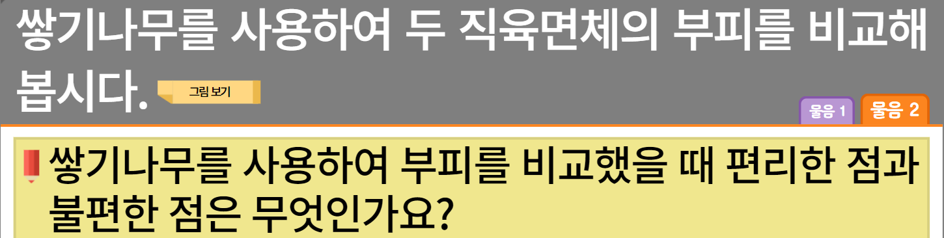
6-1
6. 직육면체의 부피와 겉넓이
suh_0601_06_0002_203_1
02 직육면체의 부피를 비교해 볼까요
수정사항
1 | 소발문 앞 블릿 수정
2 | 예 약물 디자인 수정
3 | 정답확인 버튼 디자인 수정 정답 확인 > 정답 가리기로 토글됨.
4
5
그림
물음 1
물음 2
1
직접 대어 보지 않아도 부피를 비교할 수 있습니다.
쌓기나무의 크기가 다른 경우 부피를 비교하기 어렵습니다.
3

Slide 16
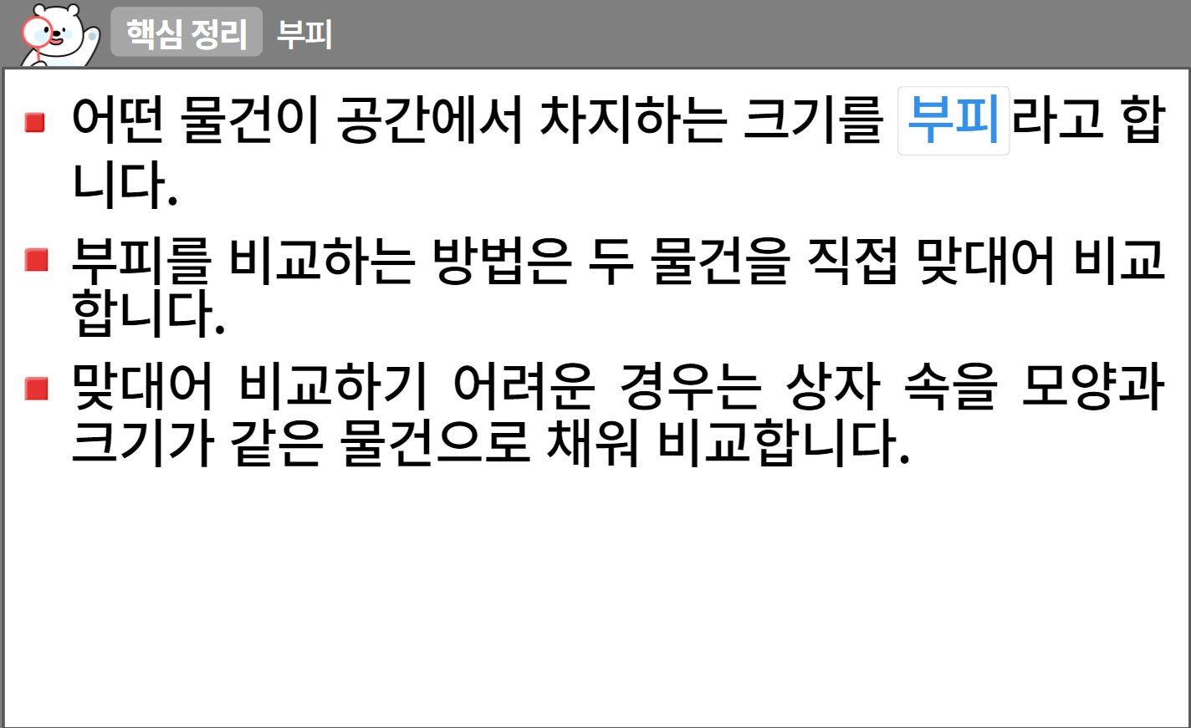
6-1
6. 직육면체의 부피와 겉넓이
suh_0601_06_0002_301_1
02 직육면체의 부피를 비교해 볼까요
수정사항
1 | 핵심정리 페이지 디자인 수정
2 | 블릿 디자인 수정
3
4
5
1
2

Slide 17
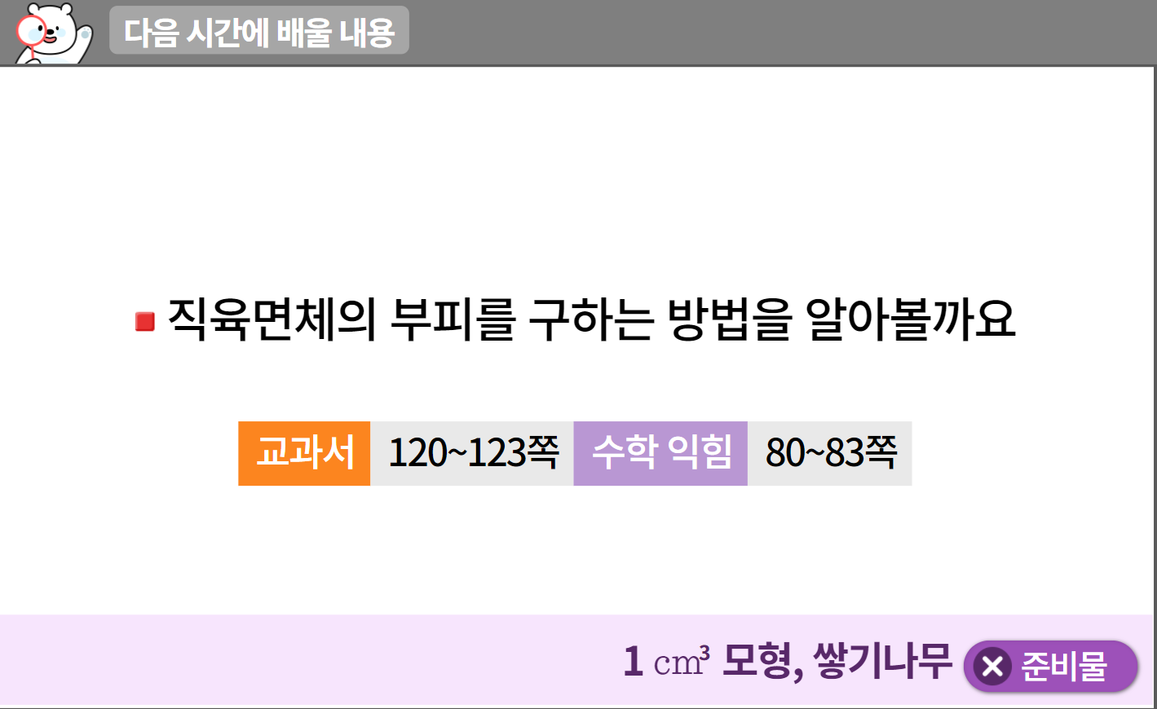
6-1
6. 직육면체의 부피와 겉넓이
suh_0601_06_0002_302_1
02 직육면체의 부피를 비교해 볼까요
수정사항
1 | 다음 시간에 배울 내용 페이지 디자인 수정
2 | 디자인 수정
3 | 준비물 약물 및 팝업박스 디자인 수정 (비고 참고)
4
5
1
2
3

Slide 18
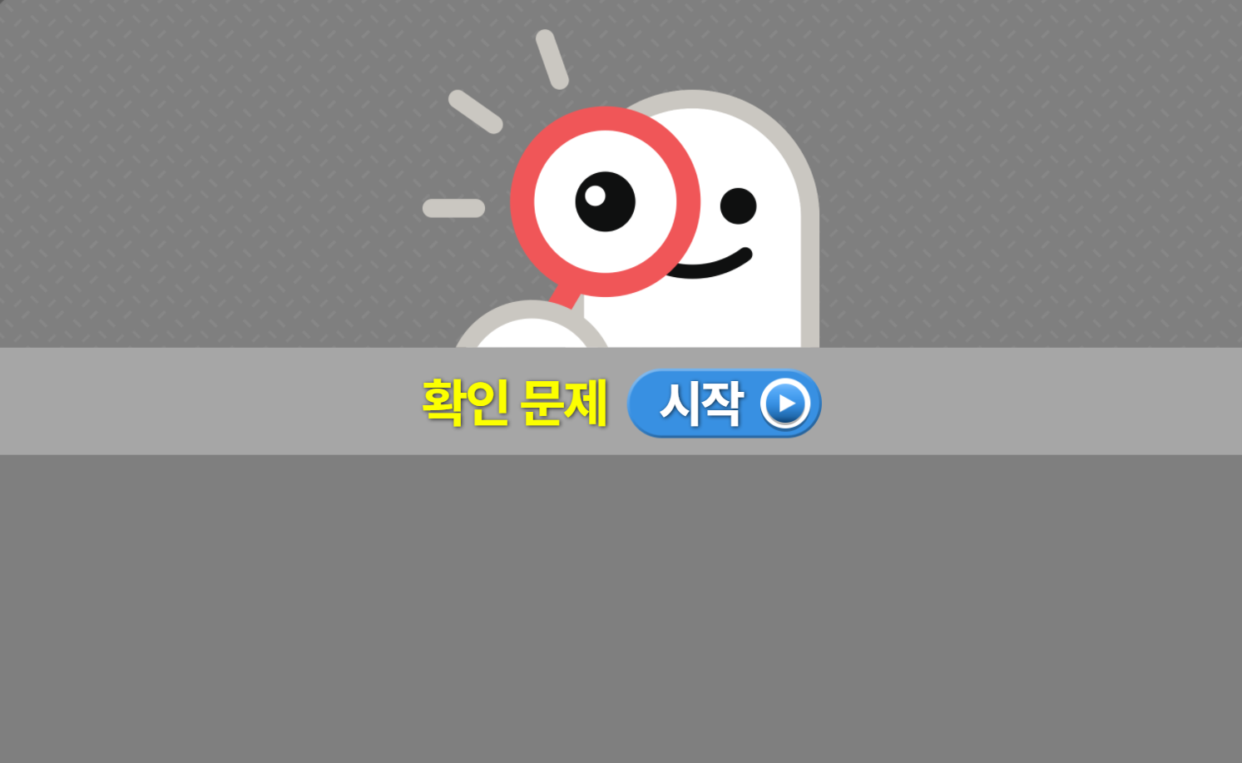
6-1
6. 직육면체의 부피와 겉넓이
suh_0601_06_0002_401_1.html
02 직육면체의 부피를 비교해 볼까요
수정사항
1 | 확인 문제 게이트 페이지 수정
2
3
4
5
1

Slide 19
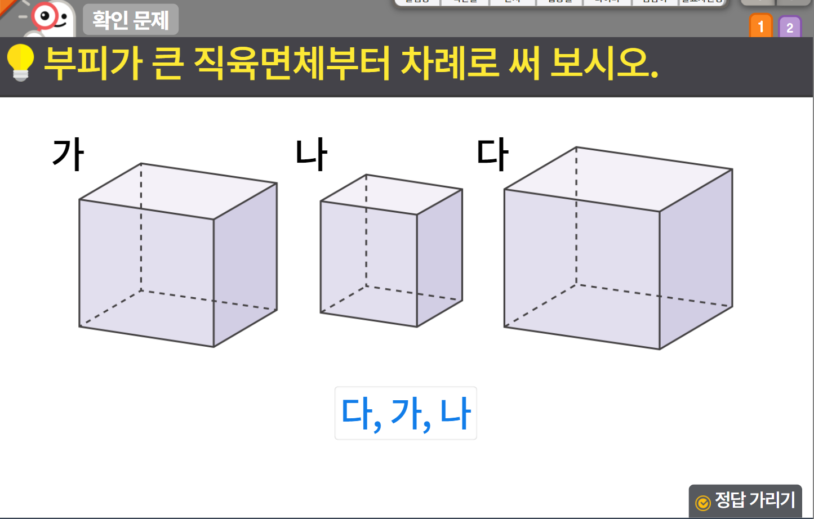

6-1
6. 직육면체의 부피와 겉넓이
suh_0601_06_0002_401_1.html
02 직육면체의 부피를 비교해 볼까요
수정사항
확인문제 디자인 수정 기존1,2번 문제는 1,4번에 넣고 2,3,5번 문제 신규 추가
1 | 발문 앞 블릿 디자인 수정
2 | 정답 확인>정답 가리기로 토글됨.
3
4
5
1
2

Slide 20


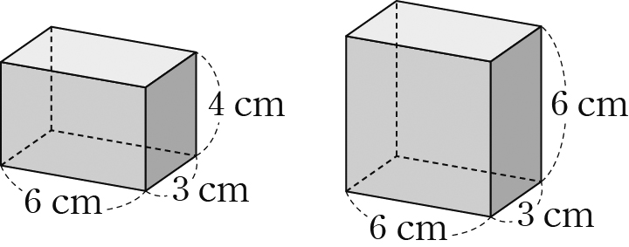


6-1
6. 직육면체의 부피와 겉넓이
suh_0601_06_0002_401_1.html
02 직육면체의 부피를 비교해 볼까요
수정사항
1 | 그림 발주
2 | 답 칸 클릭하면 답 나타남. 정답 확인 버튼은 정답 가리기로 토글 됨. (다음 슬라이드 정답 화면)
3
4
5
문제 1
문제 2
문제 3
문제 4
문제 5
부피가 더 큰 직육면체는 무엇인지 구하고, 그 이유를 써 보시오.
1
부피가 더 큰 직육면체
과 직육면체는 가로, 세로 길이가 같기 때문에 높이를 비교하면 됩니다. 직육면체의 높이가 4 ㎝, 직육면체가 6 ㎝로 더 크기 때문에 직육면체의 부피가 더 큽니다.
2
삽화 파일명 | 직육면체 2개(컬러) 출처: 티셀파 단원평가 4회 2번 | suh_0601_06_0002_401_1_1.jpg

Slide 21
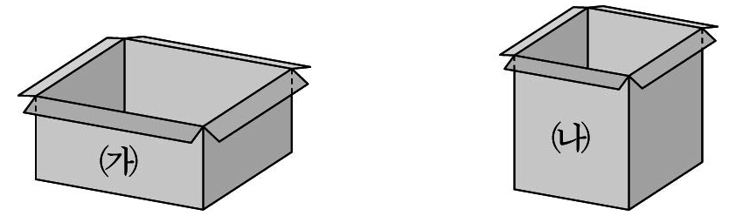

6-1
6. 직육면체의 부피와 겉넓이
suh_0601_06_0002_401_1.html
02 직육면체의 부피를 비교해 볼까요
수정사항
1 | 그림 발주
2 | 풀이 확인 버튼 및 팝업 내용 추가(미니 팝업창 다음 슬라이드)
3 | 답 칸 클릭하면 답 나타남. 정답 확인 버튼은 정답 가리기로 토글 됨.
4
5
문제 1
문제 2
문제 3
문제 4
문제 5
두 상자에 모양과 크기가 같은 벽돌을 꼭 맞게 넣었더니, 가 상자에는 16개, 나 상자에는 20개까지 넣을 수 있었습니다. 둘 중 어느 상자의 부피가 더 큽니까?
1
나
가
나
상자
2
3
삽화 파일명 | 직육면체 2개(컬러) 출처: 티셀파 2차시 활동지 2번 | suh_0601_06_0002_401_1_2.jpg

Slide 22
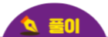

6-1
6. 직육면체의 부피와 겉넓이
suh_0601_06_0002_401_1.html
02 직육면체의 부피를 비교해 볼까요
수정사항
<풀이 확인 클릭 시 나타나는 화면>
1 | 볼드
2
3
4
5
문제 1
문제 2
문제 3
문제 4
문제 5
두 상자에 모양과 크기가 같은 벽돌을 꼭 맞게 넣었더니, 가 상자에는 16개, 나 상자에는 20개까지 넣을 수 있었습니다. 둘 중 어느 상자의 부피가 더 큽니까?
나
#1
가
모양과 크기가 같은 벽돌을 넣었기 때문에, 벽돌이 들어가는 개수로 두 직육면체의 부피를 비교할 수 있습니다. 따라서 벽돌이 더 많이 들어가는 나 상자의 부피가 더 큽니다.
상자

Slide 23
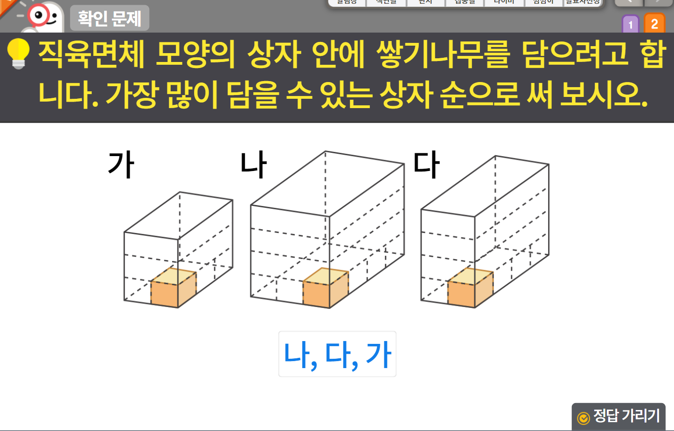
6-1
5. 여러 가지 그래프
suh_0601_05_0003_401_1.html
0003 띠그래프를 알아볼까요
수정사항
기존1,2번 문제는 1,4번에 넣고 2,3,5번 문제 신규 추가
1 | 발문 앞 블릿 디자인 수정
2 | 풀이 확인 버튼 및 팝업 내용 추가(미니 팝업창 다음 슬라이드)
3 | 정답 확인>정답 가리기로 토글됨.
4
5
1
2
3

Slide 24
6-1
5. 여러 가지 그래프
suh_0601_05_0003_401_1.html
0003 띠그래프를 알아볼까요
수정사항
<풀이 확인 클릭 시 나타나는 화면>
1 | 볼드
2
3
4
5
#1
크기와 모양이 같은 쌓기나무가 가 직육면체에는 2×3×3＝18(개),
나 직육면체에는 3×4×3＝36(개), 다 직육면체에는 2×4×3＝24(개) 들어가기 때문에 가장 많이 담을 수 있는 상자 순으로 쓰면,
나, 다, 가 순이 됩니다.
#1
#1
#1

Slide 25
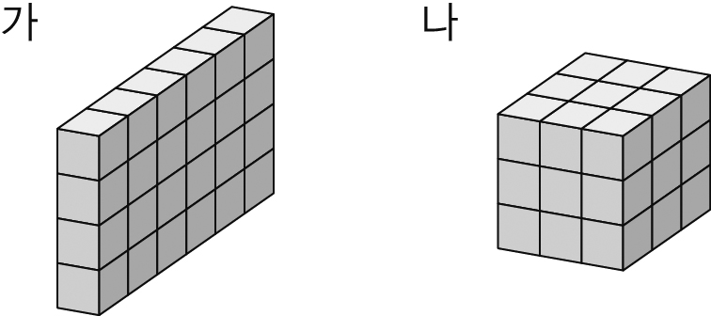
6-1
6. 직육면체의 부피와 겉넓이
suh_0601_06_0002_401_1.html
02 직육면체의 부피를 비교해 볼까요
수정사항
1 | 그림 발주
2 | 풀이 확인 버튼 및 팝업 내용 추가(미니 팝업창 다음 슬라이드)
3 | 답 칸 클릭하면 답 나타남. 정답 확인 버튼은 정답 가리기로 토글 됨.
4
5
문제 1
문제 2
문제 3
문제 4
문제 5
크기가 같은 쌓기나무로 다음과 같이 직육면체를 만들었습니다. 두 직육면체의 쌓기나무 수를 각각 구해 부피가 더 큰 직육면체를 찾아보시오.
1
24
개
27
개
부피가 더 큰 직육면체
나
2
3
삽화 파일명 | 쌓기나무로 쌓은 직육면체 2개(컬러) 출처: 티셀파 6단원 단원평가 4회 11번 | suh_0601_06_0002_401_1_3.jpg

Slide 26
6-1
6. 직육면체의 부피와 겉넓이
suh_0601_06_0002_401_1.html
02 직육면체의 부피를 비교해 볼까요
수정사항
<풀이 확인 클릭 시 나타나는 화면>
1 | 볼드
2
3
4
5
문제 1
문제 2
문제 3
문제 4
문제 5
크기가 같은 쌓기나무로 다음과 같이 직육면체를 만들었습니다. 두 직육면체의 쌓기나무 수를 각각 구해 부피가 더 큰 직육면체를 찾아보시오.
가 상자에는 쌓기나무가 1×6×4＝24(개)가 들어가고,
나 상자에는 쌓기나무가 3×3×3＝27(개)가 들어갑니다.
따라서 쌓기나무가 더 많이 들어가는 나 상자의 부피가 더 큽니다.
24
개
27
개
부피가 더 큰 직육면체
나

Slide 27
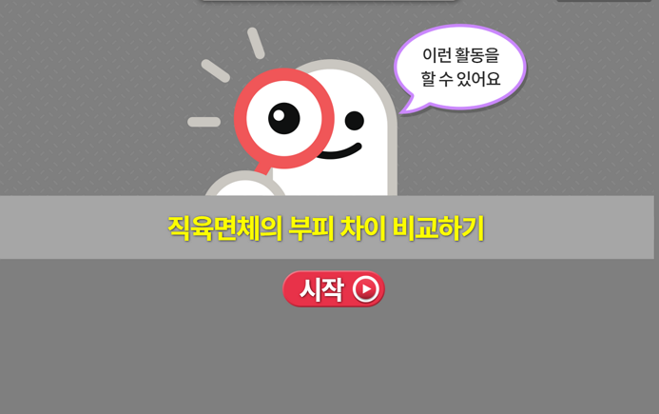
6-1
6. 직육면체의 부피와 겉넓이
suh_0601_06_0002_501_1.html
02 직육면체의 부피를 비교해 볼까요
수정사항
1 | 이런 활동을 할 수 있어요 게이트 페이지 수정
2
3
4
5
1

Slide 28
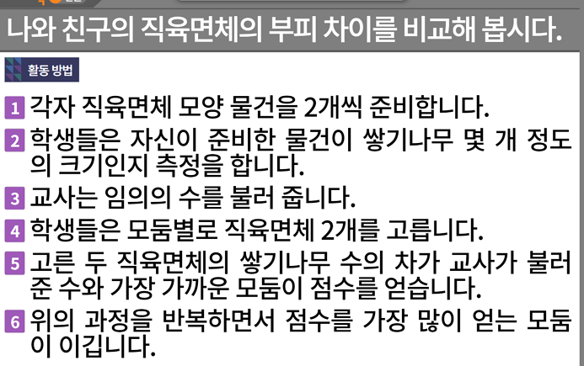
6-1
6. 직육면체의 부피와 겉넓이
suh_0601_06_0002_501_1.html
02 직육면체의 부피를 비교해 볼까요
수정사항
1 | 대발문 앞 활동+ 약물 추가
2 | 활동 방법 약물, 숫자 약물 디자인 수정
3
4
5
1
2

